Slide 1
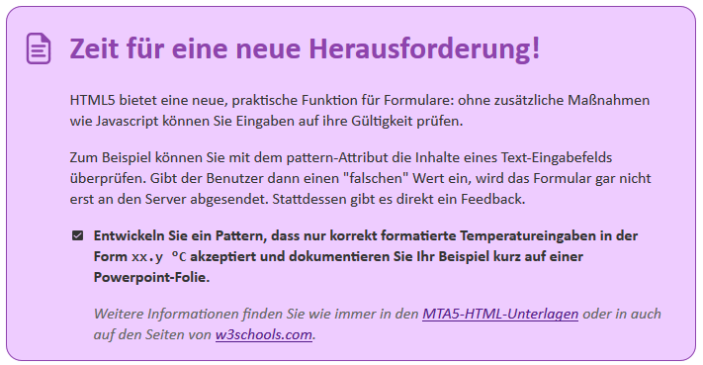
MTA-HTML5 - App-Entwicklung mit HTML5
Aufgabe: pattern

Slide 2
MTA-HTML5 - App-Entwicklung mit HTML5
Beispiel: pattern
< QUELLTEXT >
Pattern:
Quelle: http://www.toller-link.io

